Slide 1
Государственное бюджетное дошкольное образовательное учреждение детский сад № 87 Красногвардейского района
Проект « Пейте, дети, молоко!»
старшая группа №12
Воспитатель Белан Г.И.
Санкт-Петербург
2012г

Slide 2
Актуальность проекта
Обязательным и незаменимым продуктом детского питания является молоко. Оно по своему химическому составу и биологическим свойствам занимает исключительное место среди продуктов животного происхождения, используемых в питании детей всех возрастных групп. Но не все дети с удовольствием пьют молоко и едят блюда, приготовленные на основе молока и молочных продуктов (каши, молочные супы, творожные запеканки, сыр, бутерброды с маслом).

Slide 3
Проблема
Дети дошкольного возраста не понимают значимость молока и молочных продуктов в развитии организма млекопитающих.

Slide 4
Цели проекта
Помочь детям узнать о ценности молока и молочных продуктов
Формировать исследовательские навыки (поиск информации в энциклопедиях и других литературных источниках, из общения со взрослыми, телевизионных передач и т.д.).
Развивать познавательный интерес к исследовательской деятельности, желание познавать новое.
Повысить речевую активность, умение сравнивать по различным признакам, делать выводы.
Воспитывать умение работать в коллективе, желание делиться информацией, участвовать в совместной опытно-экспериментальной деятельности.

Slide 5
Этапы реализации
этапы | содержание | участники
Подготовительный | 1.Создание копилки, состоящей из принесенных детьми упаковок от молочных продуктов. 2.Планирование непосредственно образовательной деятельности. 3.Сбор информации о молоке и молочных продуктах. 4.Подбор художественной литературы о молоке и молочных продуктах. | Логопед воспитатель дети родители

Slide 6
Этапы реализации
этапы | содержание | участники
Основной | 1.Проведение опытов с молоком. 2.Изготовление наглядно-дидактического пособия «Откуда пришло молоко». 3.Индивидуальные проекты по теме «Молоко» (сочинение и оформление рекламы «Пейте дети молоко!»,презентация интересных фактов о молоке (д/и «Ученый совет»),изготовление самоделок.) 4.Составление описательного рассказа по картине «На молочной ферме». 5.Сочинение загадки о молоке. 6.Рисование натюрморта «Кувшин и стакан молока». . | Логопед воспитатель дети родители

Slide 7
Этапы реализации
этапы | содержание | участники
Заключительный | Итоговое обобщающее занятие. Викторина «Я знаю о молоке все!» | Логопед Воспитатели дети

Slide 8
Результат работы над проектом
Расширяются знания детей о разнообразии молочных продуктов, о ценности молока и влиянии его на состояние здоровья
Формируются исследовательские навыки, развивается желание узнавать новое
Повышается речевая активность детей
Семьи воспитанников мотивируются к продуктивному сотрудничеству с детским садом
Развивается творческий потенциал всех участников педагогического процесса

Slide 9
Приложение
Д/пособие «Откуда пришло молоко».
Интересные факты о молоке
Презентация рекламы «Пейте дети
молоко»
Cочиненная детьми загадка о молоке

Slide 10
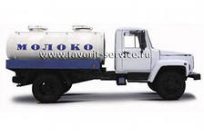
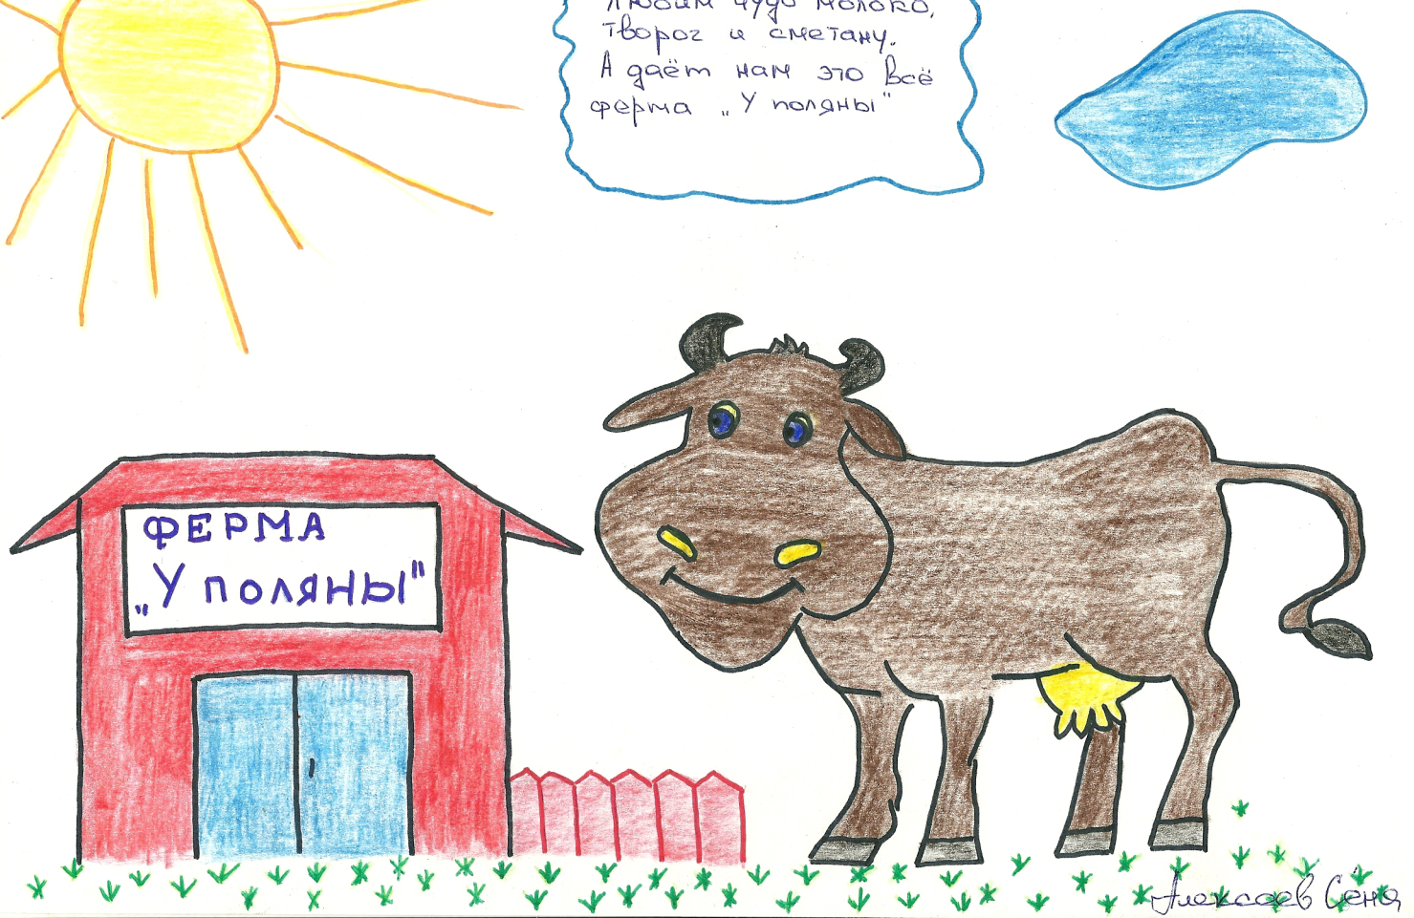
Откуда молоко пришло?

Slide 11
Загадка о молоке
Жидкое, но не
Вкусное, но не
Белое, но не
Непрозрачное, но не

